Slide 1
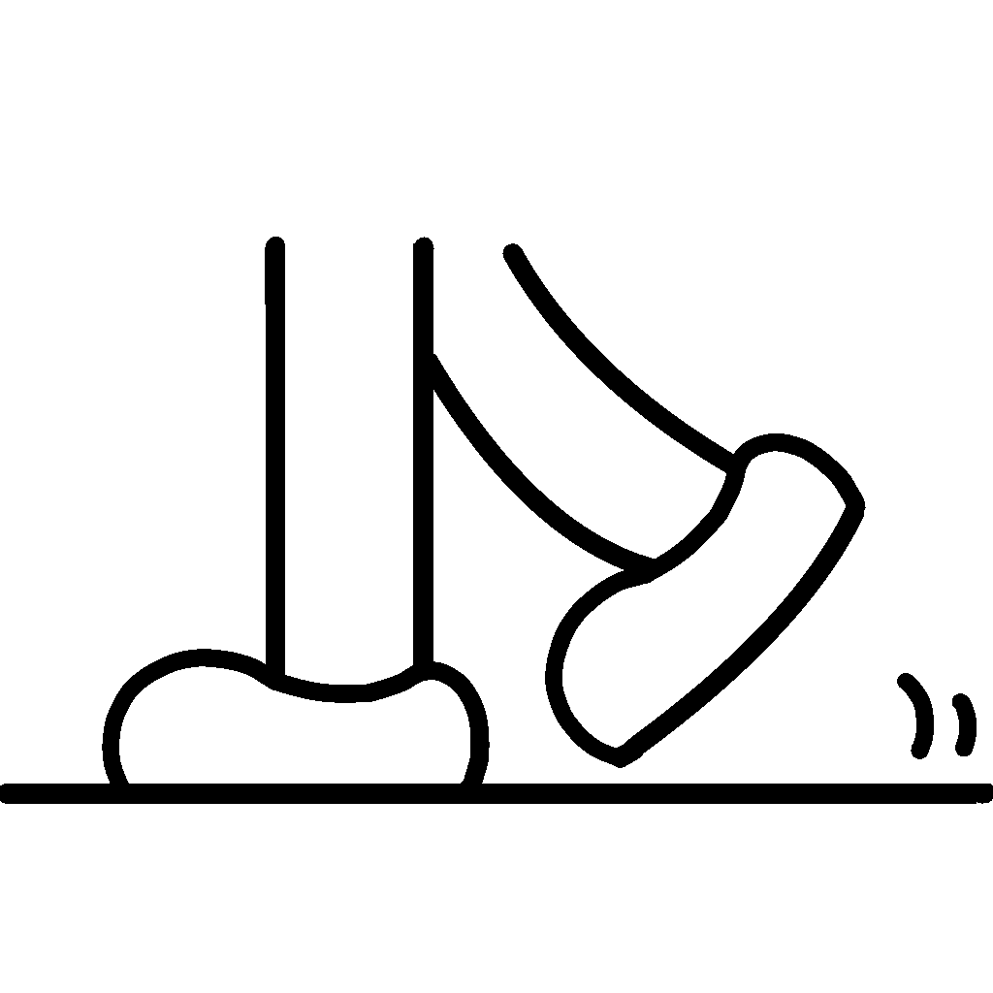
규칙 빙고 활동지
초등학교
학년 반 번
이름:
● 안전하고 즐거운 우리 반을 만들기 위해 필요한 규칙들입니다.
그림의 의미를 생각하면서 예쁘게 색칠한 후, 하나씩 오려서 빙고 칸에 붙여보세요.
지켜요1. 친구가 싫어하는 말로 ㄴㄹ지 않아요.
지켜요2. ㄱㅇㅁ을 사용해요.
지켜요3. 친구를 ㄸㄹㅈ 않아요.
지켜요4. ㅅㄴ 시간을 잘 지켜요.
지켜요5. ㄱㅅ과 ㅂㄷ에서는 걸어 다녀요.
지켜요6. ㅇㅎ한 행동을 하지 않아요.
지켜요7. 실내에서 ㅅㄹ지르지 않아요.
지켜요8. 수업시간에는 ㅅ을 들고 이야기해요.
지켜요9. 쉬는 시간에 ㅊ을 미리 준비해요.

Slide 2
규칙 빙고판
초등학교
학년 반 번
이름:
● 하나씩 오려 낸 규칙 그림을 섞어서 아래 칸에 붙여주세요.
● 규칙 그림을 다 붙인 친구는 아래 문제를 풀어보세요. 우리 반 규칙과 관련된 단어가 숨어있어요.
복 | 행 | 학 | 판 | 샘 | 주 | 가 | < 찾아야 할 단어 > 경청, 질서, 책임, 우정, 용서, 존중, 배려, 양보
천 | 경 | 식 | 인 | 우 | 정 | 교
자 | 청 | 초 | 기 | 사 | 고 | 급
칠 | 사 | 배 | 부 | 육 | 용 | 정
마 | 우 | 려 | 등 | 질 | 서 | 엄
존 | 중 | 예 | 이 | 라 | 책 | 임
순 | 랑 | 양 | 보 | 정 | 참 | 직

Slide 3
규칙 빙고판
초등학교
학년 반 번
이름:
● 하나씩 오려 낸 규칙 그림을 섞어서 아래 칸에 붙여주세요.
● 규칙 그림을 다 붙인 친구는 아래 문제를 풀어보세요. 우리 반 규칙과 관련된 단어가 숨어있어요.
복 | 행 | 학 | 판 | 샘 | 주 | 가 | < 찾아야 할 단어 > 경청, 질서, 책임, 우정, 용서, 존중, 배려, 양보
천 | 경 | 식 | 인 | 우 | 정 | 교
자 | 청 | 초 | 기 | 사 | 고 | 급
칠 | 사 | 배 | 부 | 육 | 용 | 정
마 | 우 | 려 | 등 | 질 | 서 | 엄
존 | 중 | 예 | 이 | 라 | 책 | 임
순 | 랑 | 양 | 보 | 정 | 참 | 직

